Slide 1





Giáo viên: Hoàng Thị Thùy Linh

Slide 2


Slide 3



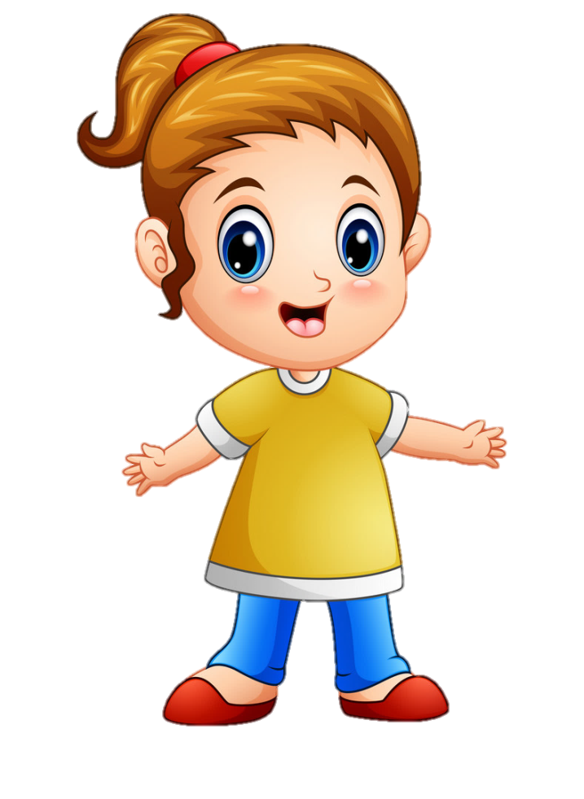


Slide 4




Số 10 900 000 đọc là:
A. Mười triệu chín nghìn
B. Mười trăm triệu chín trăm nghìn
C. Mười triệu chín trăm nghìn

Slide 5
Số 850 003 200 đọc là:
A. Tám trăm triệu không trăm linh ba nghìn hai trăm
B. Tám trăm năm mươi triệu không trăm linh ba nghìn hai trăm
C. Tám trăm năm mươi triệu không trăm nghìn hai trăm

Slide 6
Trong số 436 731 các số thuộc lớp nghìn gồm những số:
A. 7, 3, 1
B. 4, 3, 7
C. 4, 3, 6

Slide 7


Slide 8

Nhận biết được số tự nhiên và dãy số tự nhiên.
Hiểu được một số đặc điểm của dãy số tự nhiên.

Slide 9
Khám phá

Slide 10

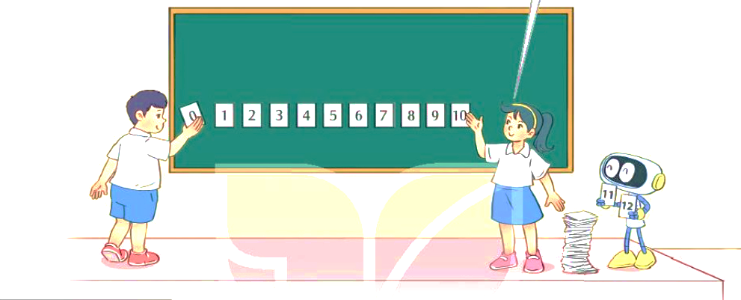

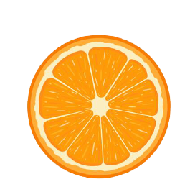
Còn số nào lớn hơn nữa không nhỉ?
Còn số nào bé hơn không nhỉ?
Còn nhiều thẻ số lắm

Slide 11
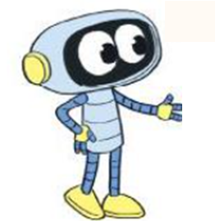
+ 1
0
1
2
3
4
5
6
7
8
9
10
- Các số trên tia số được sắp xếp theo thứ tự nào?
- Hai số liên tiếp nhau hơn kém nhau bao nhiêu đơn vị?

Slide 12
+ 1
0
1
2
3
4
5
6
7
8
9
10
Các số tự nhiên sắp xếp theo thứ tự từ bé đến lớn tạo thành dãy số tự nhiên.
Trong dãy số tự nhiên, hai số tự nhiên liên tiếp hơn kém nhau 1 đơn vị.

Slide 13

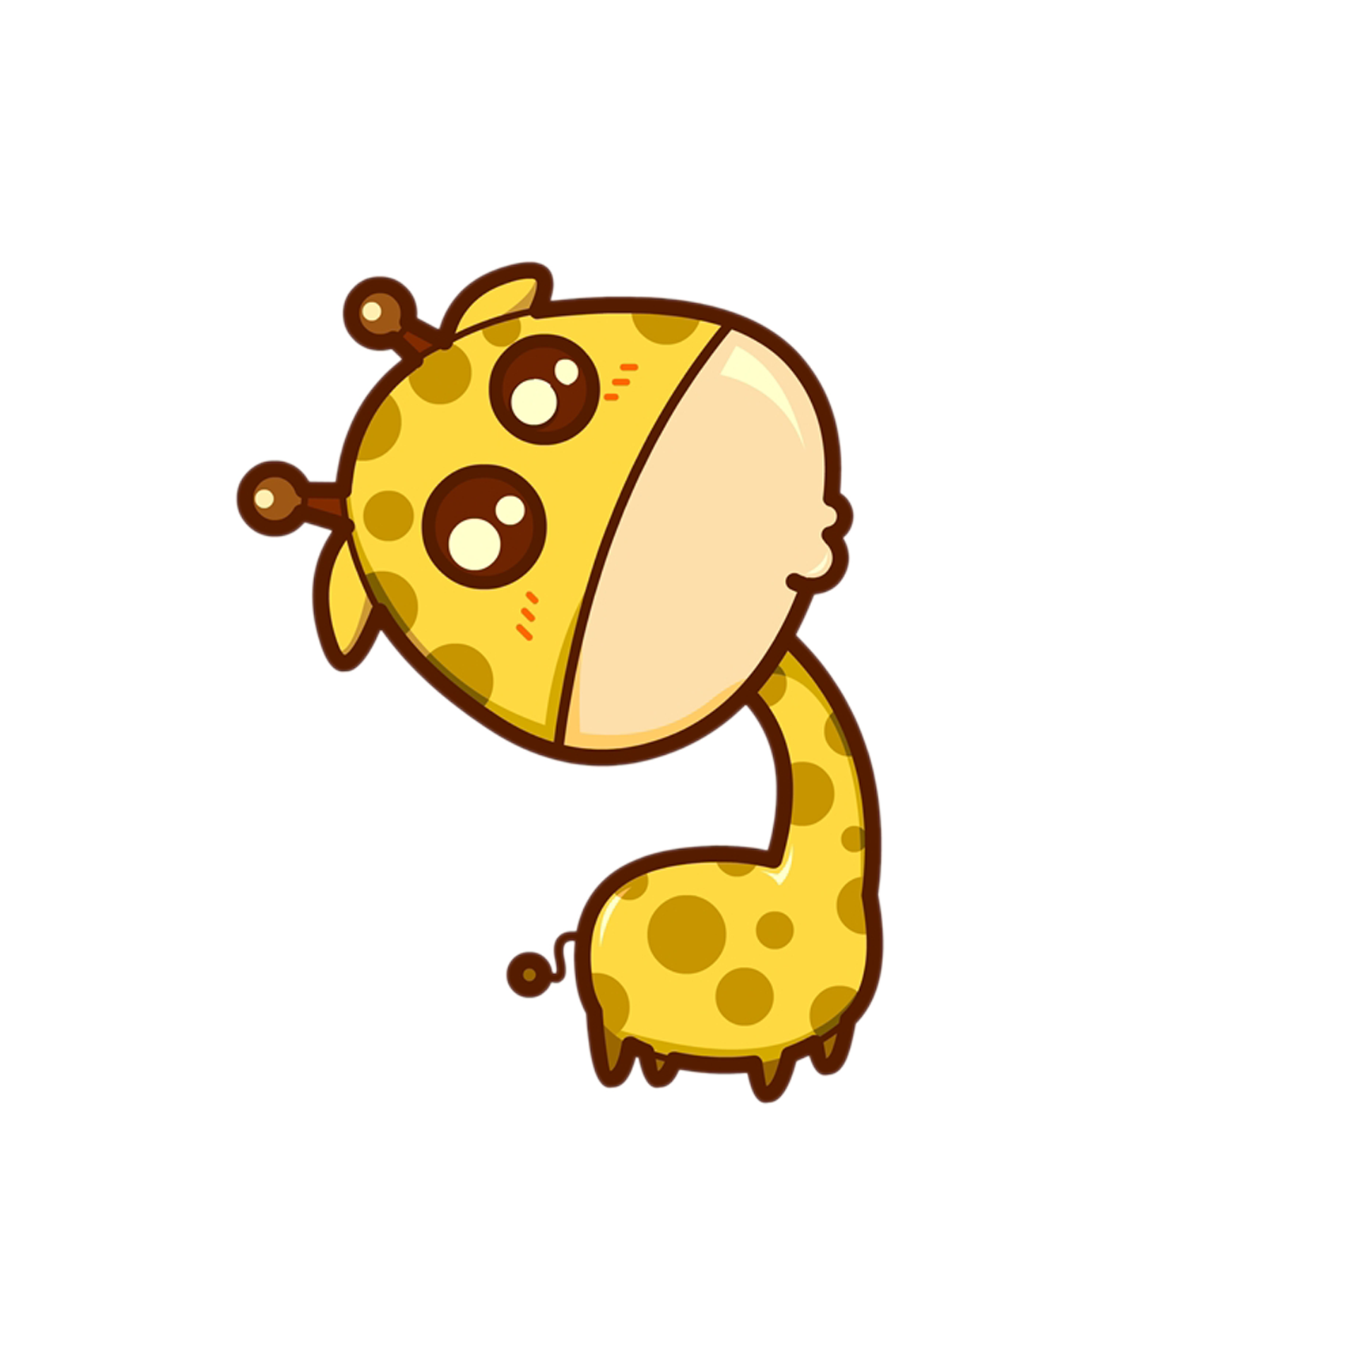
Đố các bạn
số tự nhiên
lớn nhất là số nào?

Slide 14
0
1
2
3
4
5
6
7
8
9
10
Tia số còn kéo dài mãi
Thêm 1 vào bất cứ số nào cũng được số tự nhiên liền sau số đó
Không có số tự nhiên lớn nhất.

Slide 15
Đố các bạn
số tự nhiên
bé nhất là số nào?

Slide 16
0
1
2
3
4
5
6
7
8
9
10
Điểm gốc của tia số
Bớt 1 ở bất kì số nào (khác 0) cũng được số tự nhiên liền trước số đó
Không có số tự nhiên nào liền trước số 0

Slide 17
+ 1
0
1
2
3
4
5
6
7
8
9
10
Các số tự nhiên sắp xếp theo thứ tự từ bé đến lớn tạo thành dãy số tự nhiên.
Số tự nhiên bé nhất là 0. Không có số tự nhiên lớn nhất.
Trong dãy số tự nhiên, hai số tự nhiên liên tiếp hơn kém nhau 1 đơn vị.

Slide 18


Slide 19

1
Đ, S
?
a) Số 1 000 000 là số tự nhiên lớn nhất.
b) Dãy số 1, 2, 3, 4, 5… là dãy số tự nhiên.
c) Số đầu tiên của dãy số tự nhiên là số 0.
d) Số liền trước của một số bé hơn số liền sau của một số 2 đơn vị.
S
S
Đ
Đ
Notes:
T

Slide 20
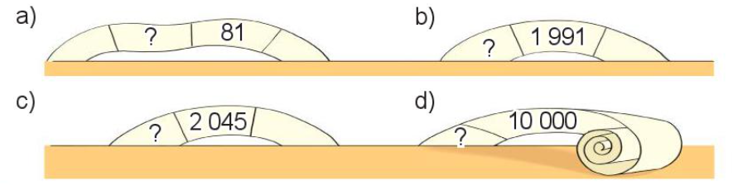
2
Tìm số liền trước của các số sau.
80
1 900
2 044
9 999
Thế nào là số liền trước của một số?

Slide 21




3
Sắp xếp các số dưới đây theo thứ tự từ bé đến lớn.
Muốn sắp xếp các số theo thứ tự từ bé đến lớn, chung ta cần làm như thế nào?

Slide 22


Slide 23




Trò chơi

Slide 24



Giúp chú ong tìm được số liền sau
của mỗi số sau cho đúng nhé các em!
6
29
99
7
30
100
100
1000
101
1001

Slide 25



